Slide 1
Wir waren in Österreich
Bad Tatzmannsdorf – Eisenstadt – Familypark Neusidlersee

Slide 2
Pralinenmanufaktur Spiegel in Bad Tatsmannsdorf

Slide 4
Wir haben einen Film von der Bohne bis zum Kakao gesehen

Slide 6
Wir haben uns in Spiegel „Pralinen Atelier“ verwöhnen lassen und unendliche Vielfalt an Geschmäcken von Schokolade probiert.

Slide 7
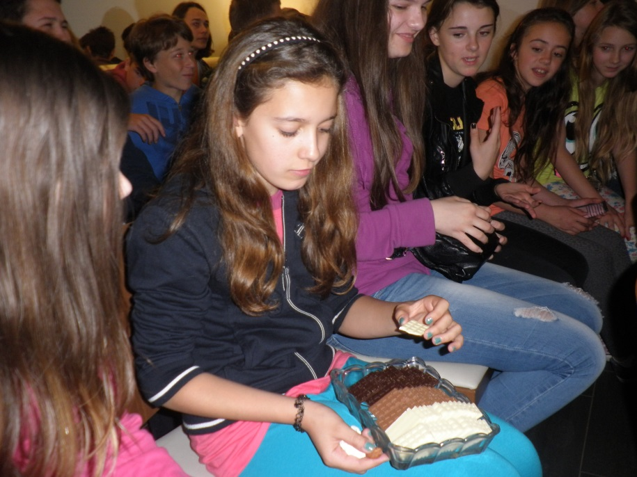
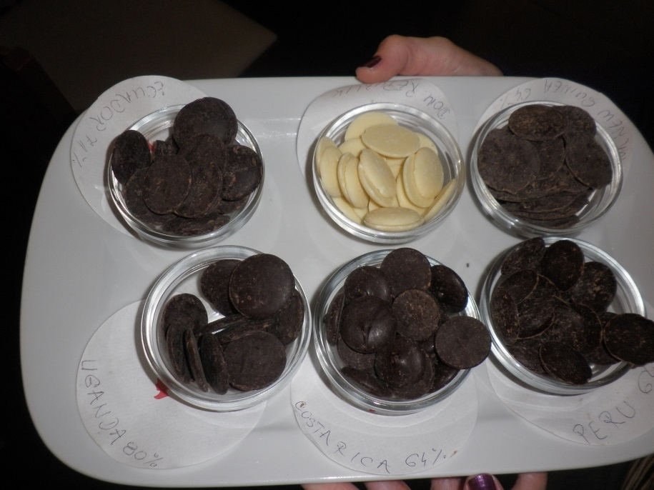

Slide 8
Wir haben gesehen wie Evelien Bosschieter eine Spiegel Praline kreiert …

Slide 9
…und haben selbst mitgemacht.

Slide 10
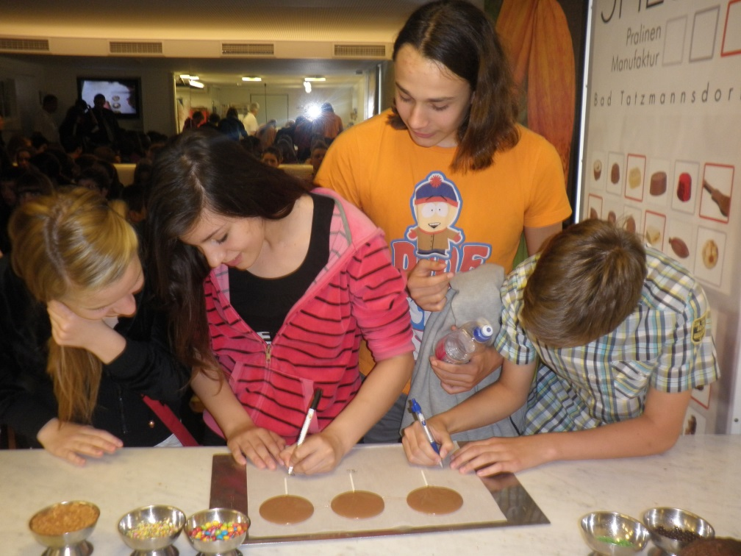
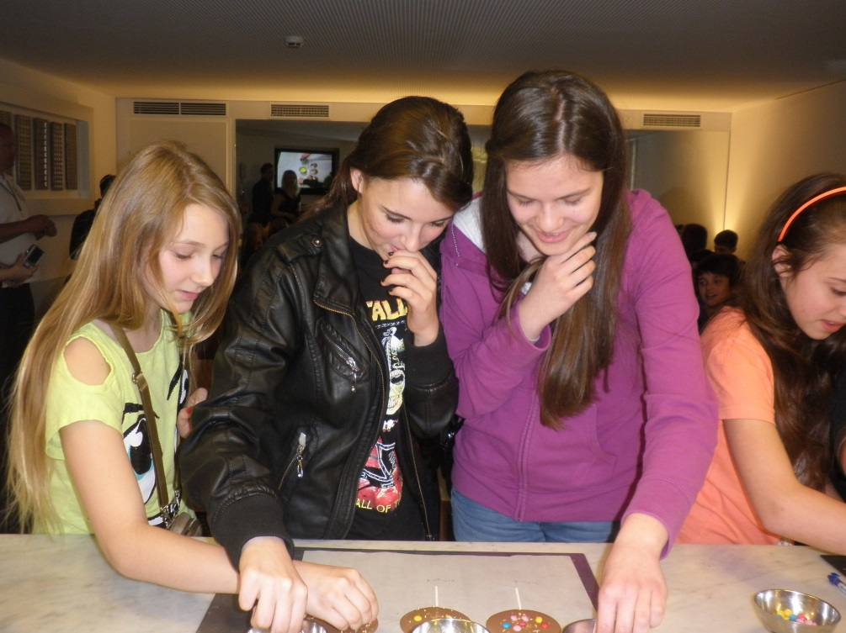

Slide 11
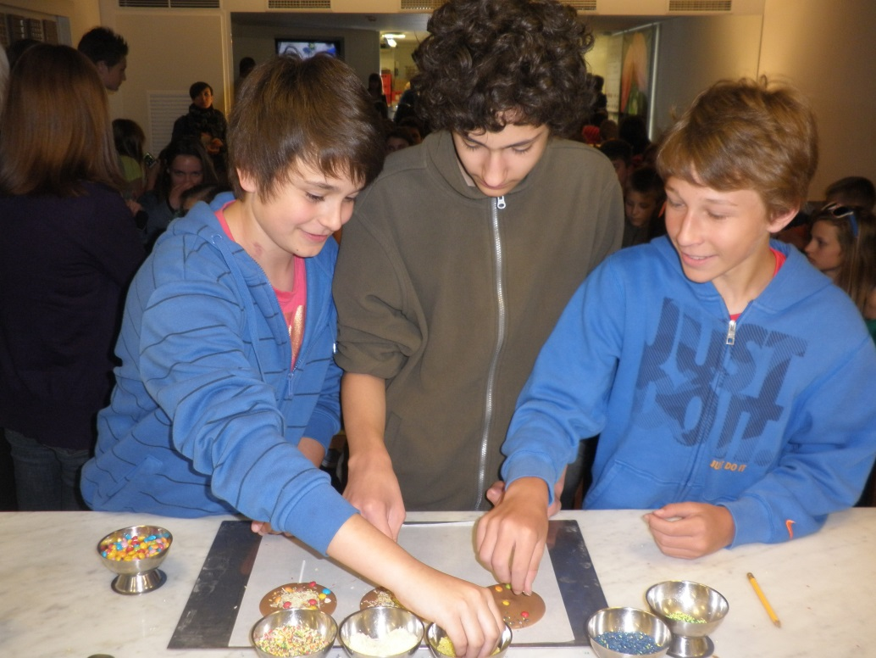
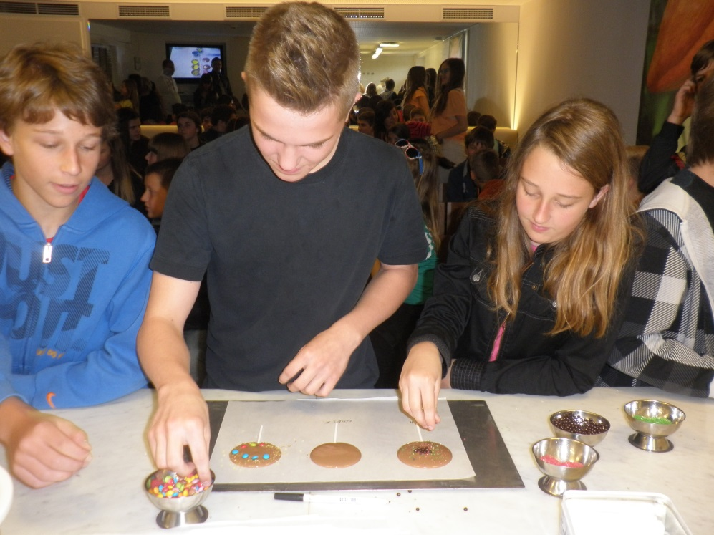

Slide 12
Wir haben auch eine Paradiesische Trinkschokolade getrunken.

Slide 14
Eisenstadt… Schloss Esterhazy

Slide 15
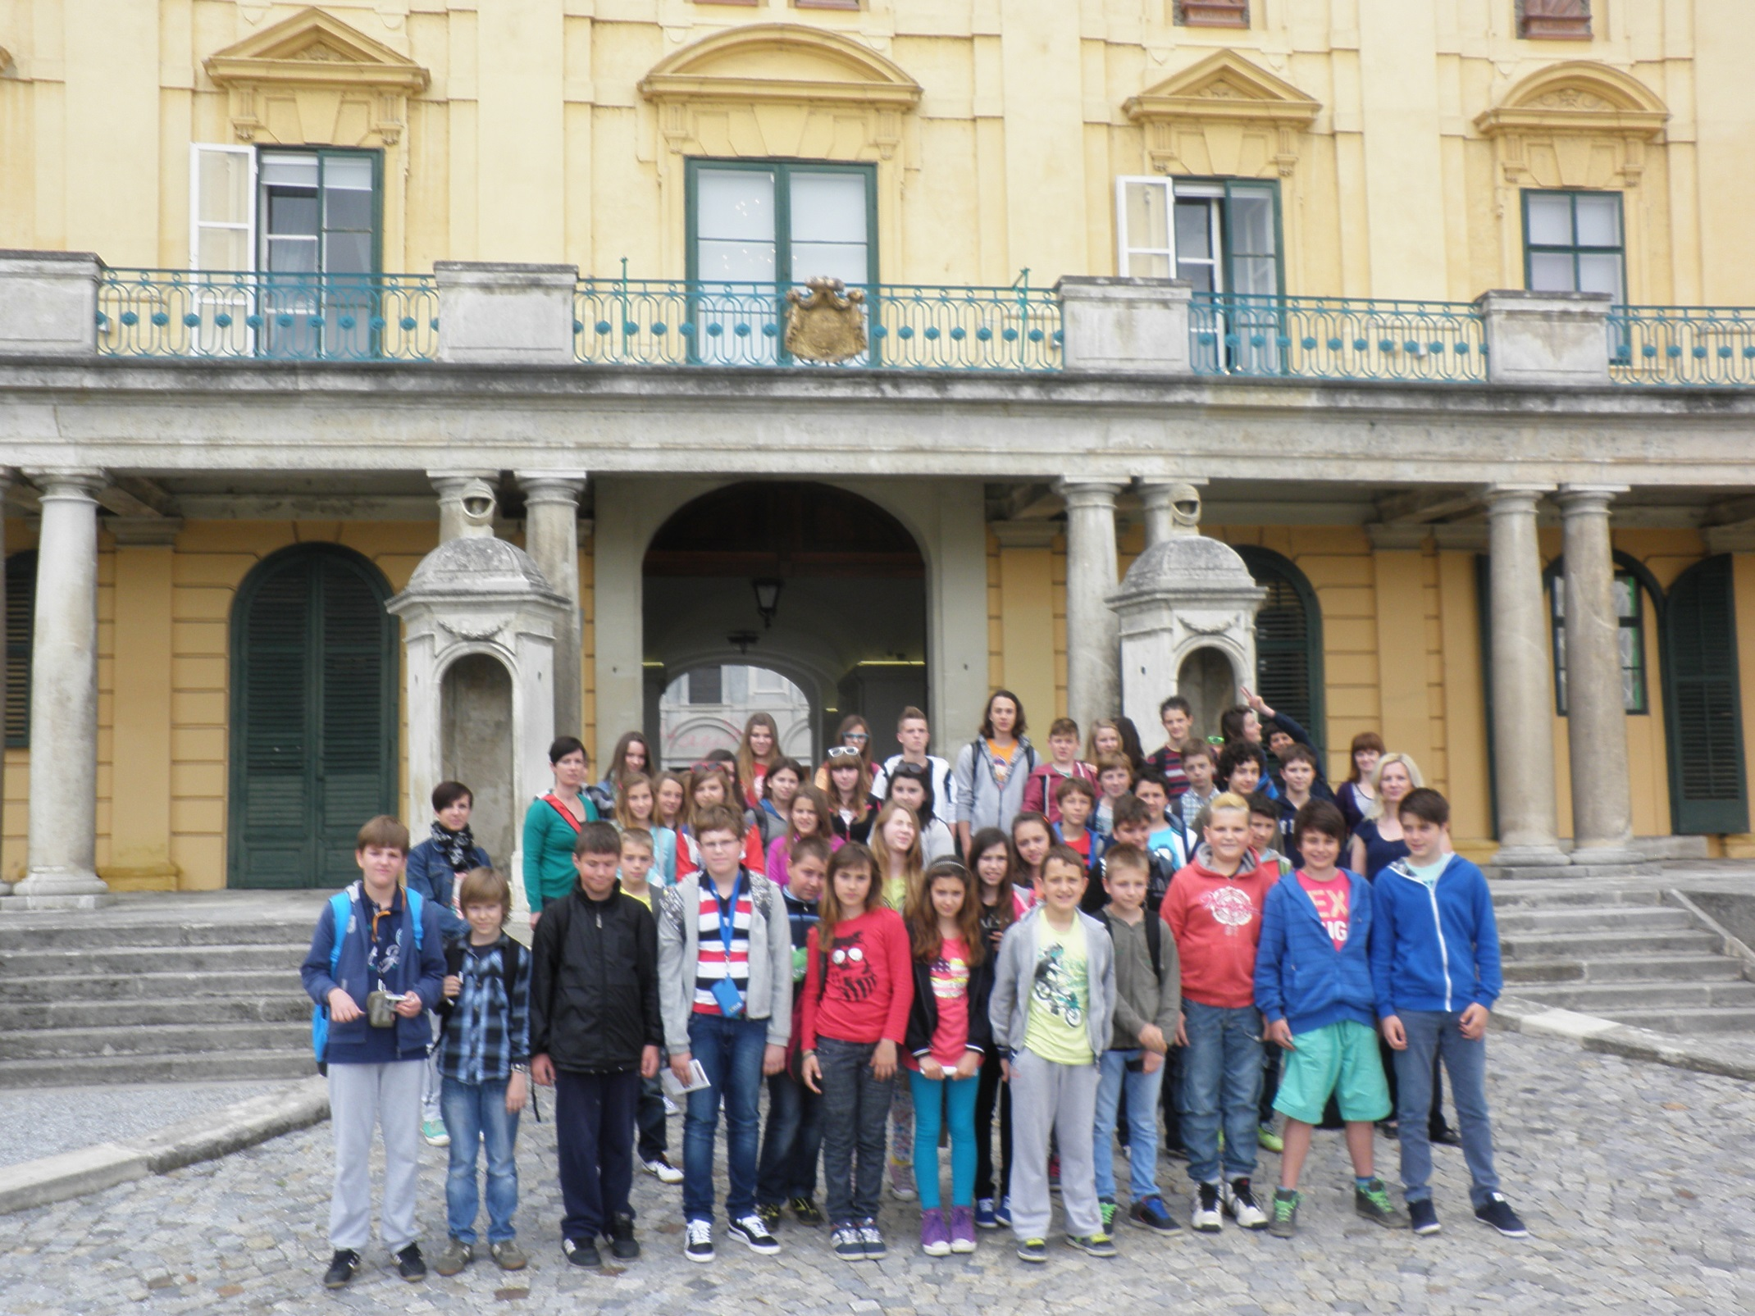

Slide 16
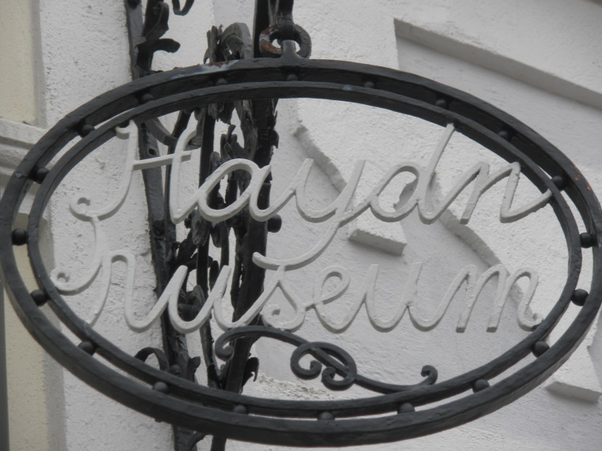
Joseph Haydns Haus

Slide 18
Familypark Neusidlersee

Slide 19
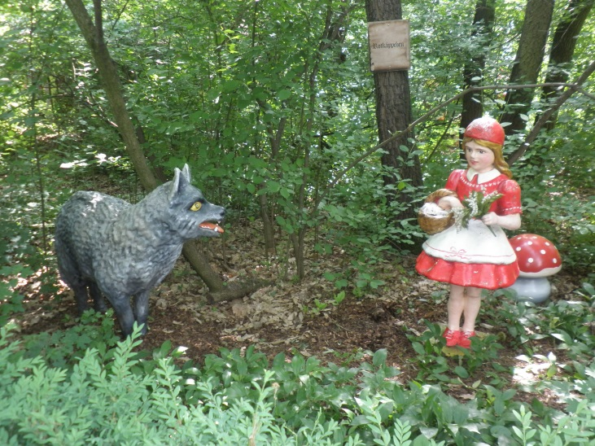
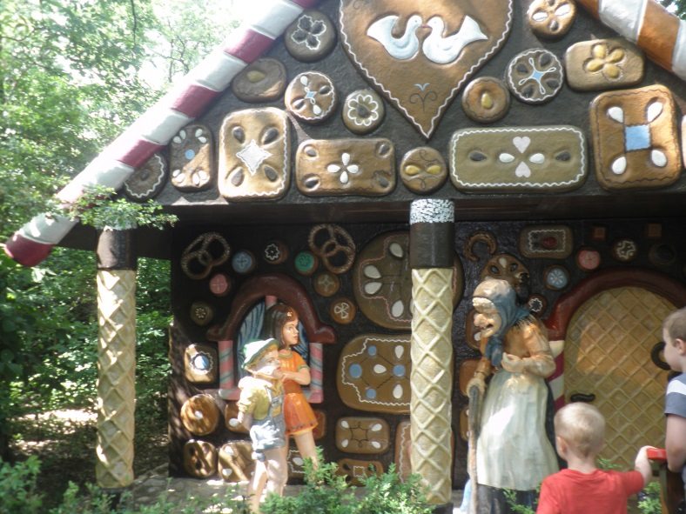

Slide 20
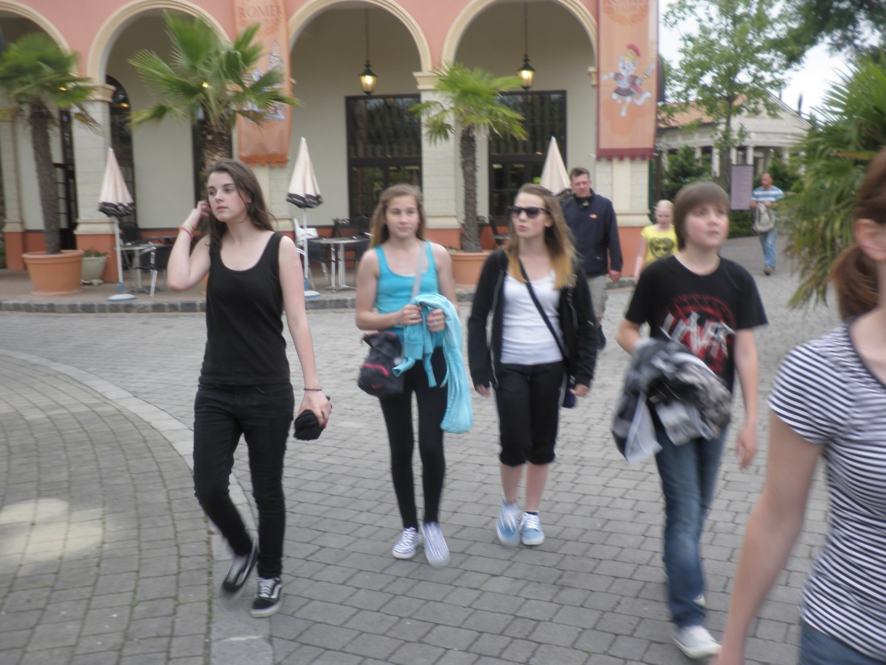
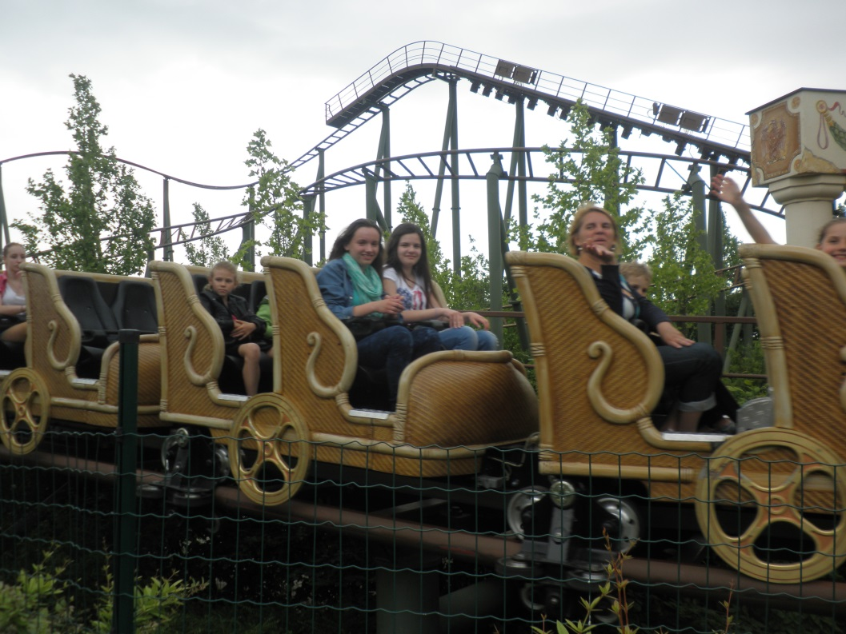

Slide 21
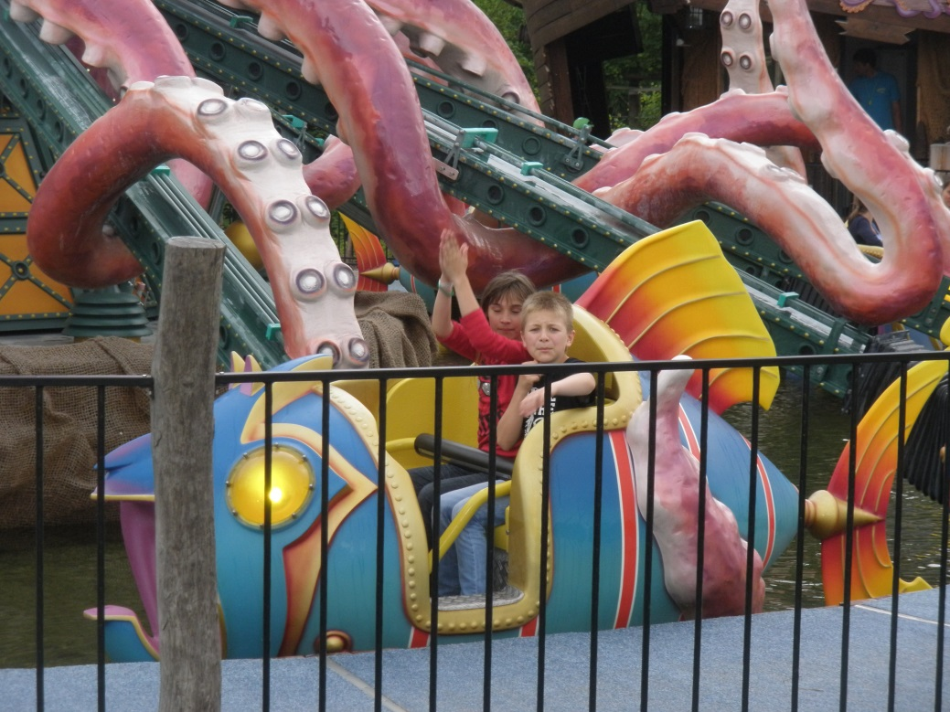
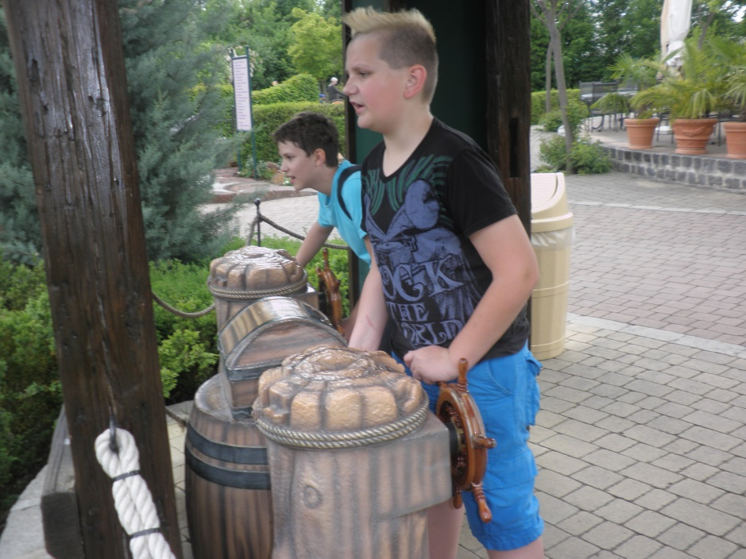

Slide 22
Riesenspaß auf jeden Fall!

